Slide 1
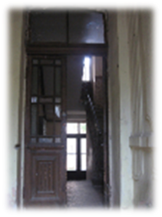
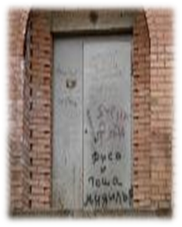
В ПОДЪЕЗДЕ ДОМА

Slide 2
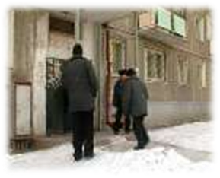
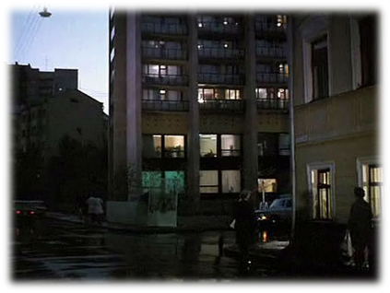
НЕ ЗАХОДИТЕ В ПОДЪЕЗД, ЕСЛИ ЗА ВАМИ ИДЕТ НЕЗНАКОМЫЙ ЧЕЛОВЕК. СДЕЛАЙТЕ ВИД, ЧТО ЧТО-ТО ЗАБЫЛИ, И ЗАДЕРЖИТЕСЬ У ПОДЪЕЗДА

Slide 3
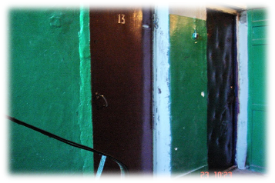
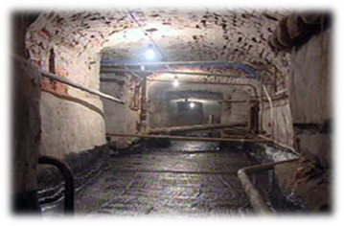
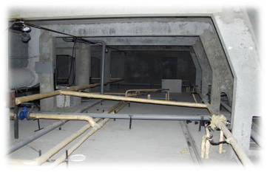
НЕ ОТКРЫВАЙТЕ ПРИ НЕЗНАКОМЫХ ЛЮДЯХ ДВЕРЬ В СВОЮ КВАРТИРУ. ВЫЙДИТЕ ИЗ ПОДЪЕЗДА И ПОДОЖДИТЕ, ПОКА НЕЗНАКОМЕЦ НЕ ВЫЙДЕТ НА УЛИЦУ, ПОСЛЕ ЧЕГО ВМЕСТЕ С СОСЕДЯМИ ПРОВЕРТЕ НАЛИЧИЕ ПОСТОРОННИХ ЛЮДЕЙ НА ДРУГИХ ЭТАЖАХ, В ПОДВАЛЕ, НА ЧЕРДАКЕ.

Slide 4
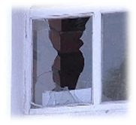
ПРИ УГРОЗЕ НАПАДЕНИЯ ПОДНИМИТЕ ШУМ, ПРИВЛЕКИТЕ ВНИМАНИЕ СОСЕДЕЙ:
- СВИСТИТЕ В СВИСТОК;
- РАЗБЕЙТЕ СТЕКЛО;
- ЗВОНИТЕ ИЛИ СТУЧИТЕ В ДВЕРЬ С КРИКОМ «ПОЖАР!!!» ИЛИ «ГОРИМ!!!».
ПОСТАРАЙТЕСЬ ВЫСКОЧИТЬ НА УЛИЦУ

Slide 5
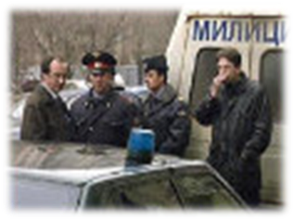
При внезапном нападении оцените ситуацию и по возможности защищайтесь любым способом, постарайтесь ошеломить и остановить нападающего.
После нападения, оказавшись в безопасности, немедленно сообщите о случившемся в милицию

